Slide 1
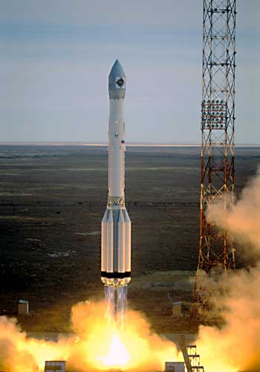

Slide 2
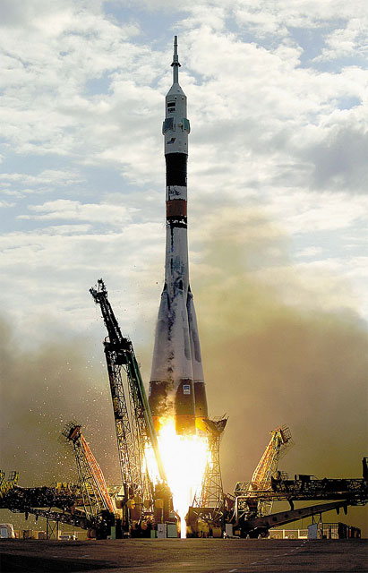

Slide 3
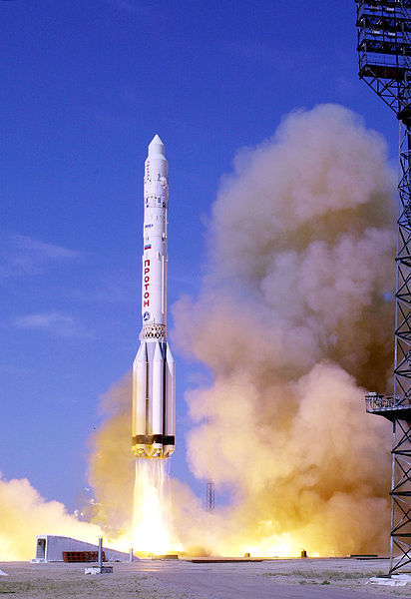

Slide 4
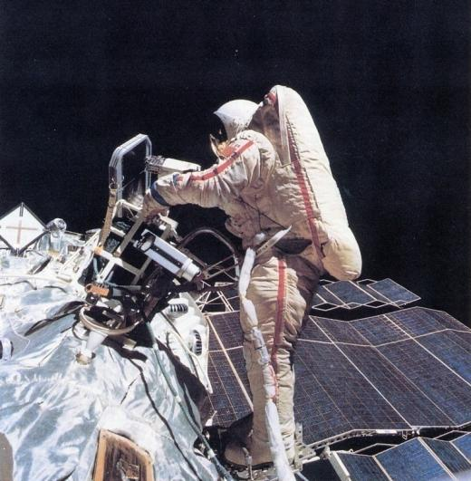
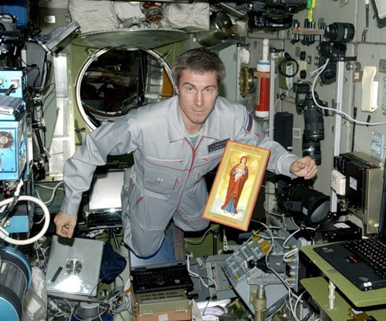

Slide 5
Для России всё, что связано с космосом, – это не только традиционный приоритет, но и предмет национальной гордости. В.В. Путин

Slide 6
ГЛОНАСС ГЛОбальная НАвигационная Спутниковая Система

Slide 7
Орбитальная группировка
ГЛОНАСС

Slide 8
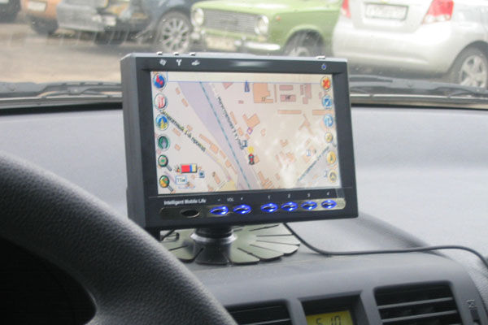

Slide 9
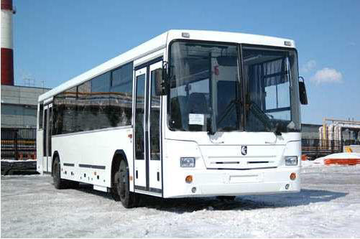
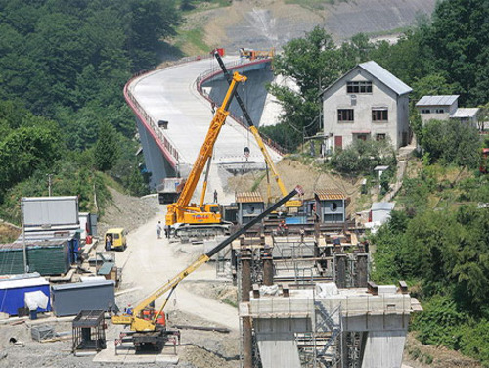
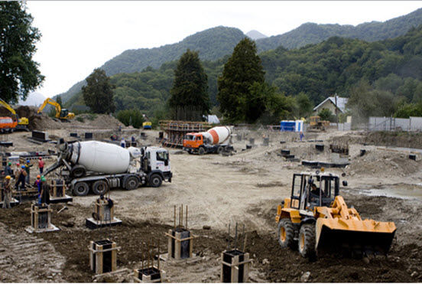
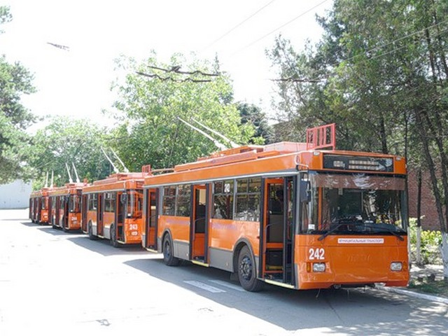

Slide 10
И у нас есть в автобусе ГЛОНАСС.
Это мы. 10 «А» класс.

Slide 11
Солнечная система

Slide 12
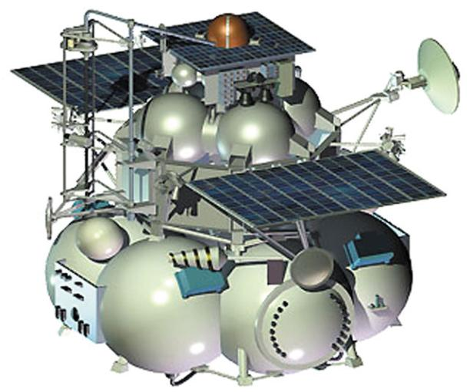
космический аппарат «Фобос – грунт»
планета Марс
Спутник Марса Фобос

Slide 13
Планета Юпитер
Ио
Ганимед
Европа
Каллисто

Slide 14
2011 год – Год космонавтики

